Slide 1
描画エンジン開発Ⅰ・Ⅱ
UNIT15

Slide 2
授業内容
複数マテリアルを内包するメッシュの描画

Slide 3
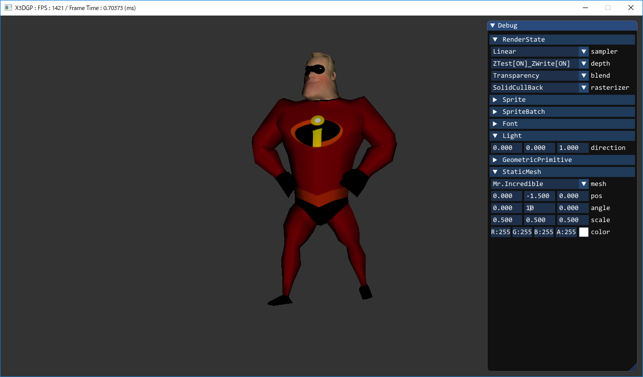
実行結果

Slide 4
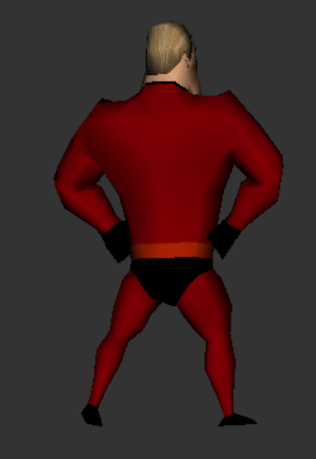
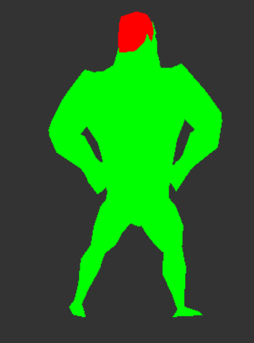
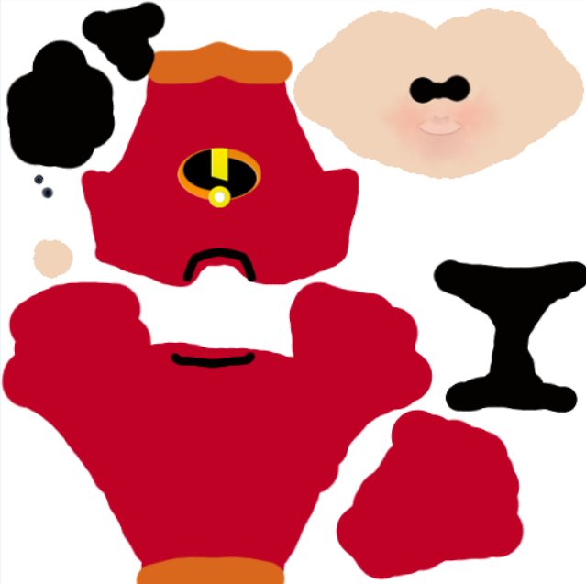
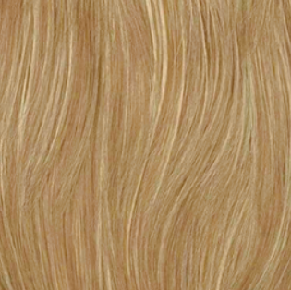
複数マテリアルを内包するメッシュとは
体テクスチャ
髪テクスチャ

Slide 5
メッシュを描画するには
頂点バッファを設定する。
IASetVertexBuffers(頂点バッファ)
IASetIndexBuffer(インデックスバッファ)
シェーダーとマテリアルの設定をする。
VSSetShader(シェーダー)
VSSetConstantBuffers(カメラ情報やマテリアルカラーなど)
PSSetShaderResources(テクスチャ)
頂点バッファの使用範囲を指定して描画命令(Draw)を実行する。
DrawIndexed(使用頂点数、頂点使用開始位置)
つまりDrawIndexed()を実行する前に様々な設定をする必要がある。

Slide 6
複数マテリアルのメッシュを描画するには
テクスチャやマテリアルカラーの切り替えをするには 描画を複数回実行する必要がある。
IASetVertexBuffers(髪頂点バッファ);
PSSetShaderResources(髪テクスチャ); DrawIndexed(); ←髪描画
IASetVertexBuffers(体頂点バッファ);
PSSetShaderResources(体テクスチャ); DrawIndexed(); ←体描画
描画の最適化のコツとしてはDrawIndexed()を呼ぶ回数を減らしたい。 DrawIndexed()を減らせないならせめてそれまでの設定を減らしたい。

Slide 7
頂点バッファを共有する
DrawIndexed() は頂点バッファの使用範囲を決めて描画実行できる。
頂点バッファ
0
// 頂点バッファを設定
IASetVertexBuffers(vb);
IASetIndexBuffer(ib);
// 髪テクスチャを設定して描画
PSSetShaderResources(hair_texture);
DrawIndexed(3200, 0);
// 体テクスチャを設定して描画
PSSetShaderResources(body_texture);
DrawIndexed(10000-3200, 3200);
髪頂点データ
サブセット化する
3200
体頂点データ
10000

Slide 8
サブセットとは
共通の頂点バッファを使用し、マテリアル単位で描画するための メッシュ情報。
マテリアル
頂点バッファ
サブセット
struct Subset
{
int material_index;
int start_index;
int index_count;
};
[0] 髪マテリアル
髪頂点データ
[0]
髪
material_index : 0
start_index : 0
index_count : 1000
[1] 体マテリアル
顔頂点データ
[1]
顔
material_index : 1
start_index : 1000
index_count : 3000
struct Material
{
float4 color;
Texture texture;
};
体頂点データ
[2]
体
material_index : 1
start_index : 3000
index_count : 4000

Slide 9
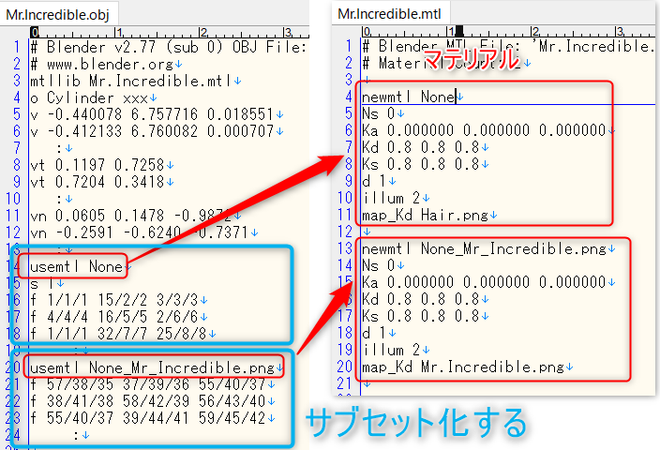
.objからサブセットデータを構築するには
①.obj から usemtl を探す。
②usemtl単位でサブセット
データを作る。
③usemtl の名前と .mtl の newmtl
の名前が一致したマテリアルを 関連付ける。

Slide 10
最適化を意識してプログラムを組む
なんとなくこんな感じになると思う。
なるべくDeviceContextで実行する命令を少なくなるように工夫しよう。
void StaticMesh::Render()
{
context->IASetVertexBuffers();
for (auto& subset : sebsets)
{
Material* mat = &materials[subset.mat_index];
context->PSSetShaderResources()
context->DrawIndexed()
}
}

Slide 11
実習内容
OBJファイルとMTLファイルからデータを抽出し、 メッシュサブセットを作る。
スタティックメッシュの描画をサブセット単位で 描画できるようにする。

